Slide 1

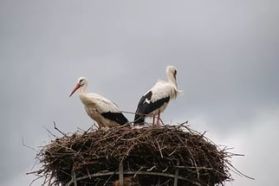
МКОУ «Щучинская СОШ»
Эртильского муниципального района Воронежской области
2017 год—год экологии
Защити и сохрани!
Эти удивительные птицы
Занятие кружка «Всё обо всём»
Подготовила Пономарёва В.И.,
учитель начальных классов

Slide 2
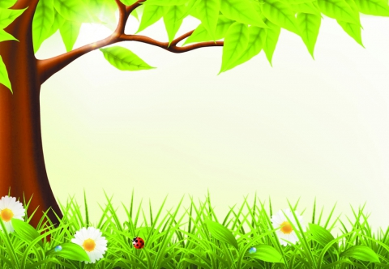
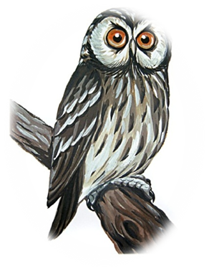
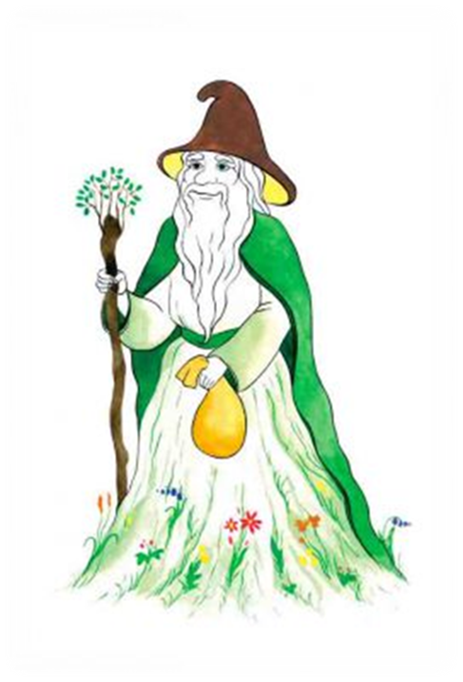
Птицы – это голоса наших лесов, степей, гор и пустынь. Песни птиц звучат круглый год, голоса их слышны днем и ночью. Птицы – дети воздуха, покорители воздушного океана. Они поднимаются выше облаков и гор, перелетают через моря и пустыни.

Slide 3

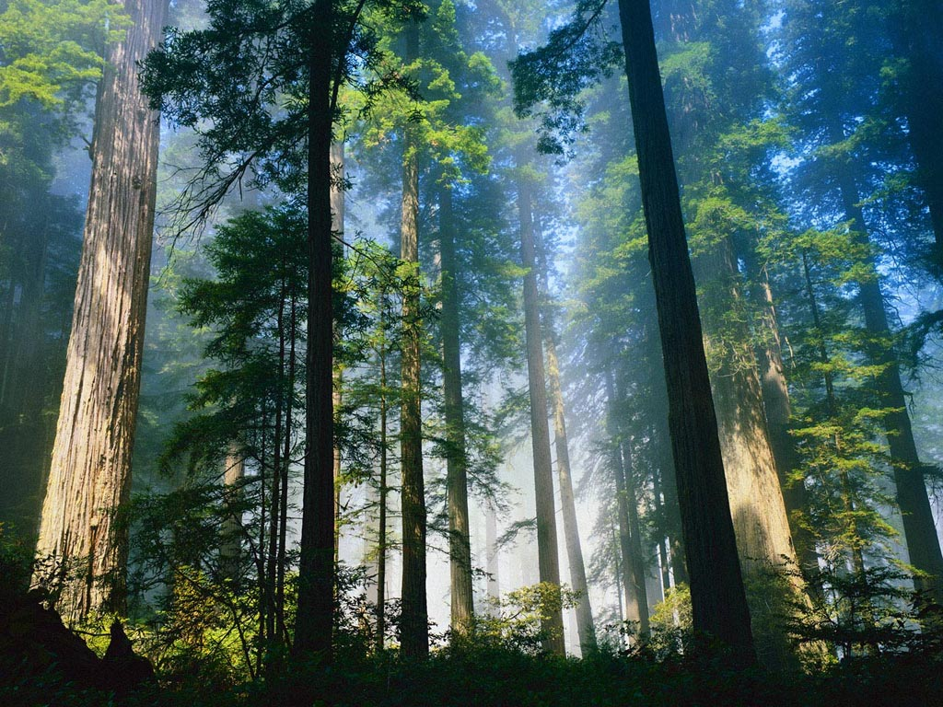
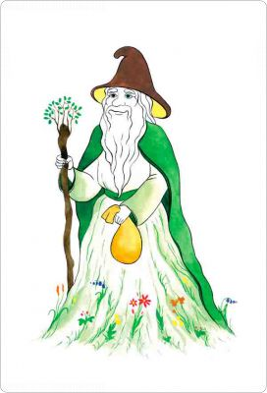

Лес-это живой организм. Человек многим обязан природе в лесу. Лес – наше богатство. Это зелёный наряд нашей Земли. Там, где лес, всегда чистый воздух. Лес – это дом для зверей и птиц.

Slide 4
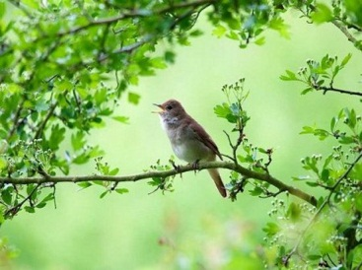
Птицы являются великолепным воплощением красоты земной жизни. Мы любим природу и птиц как её часть.

Slide 5
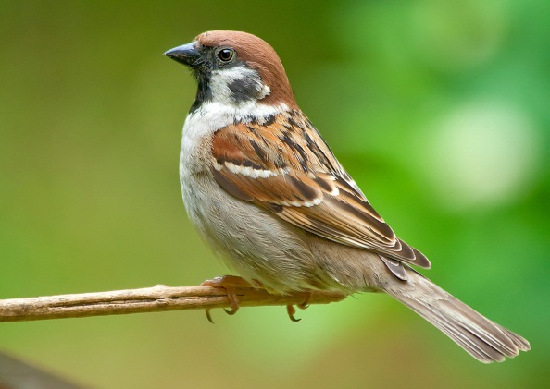
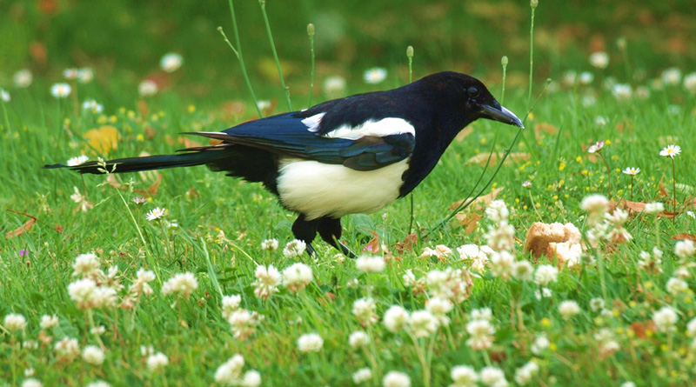
Но птицы живут не только в лесу, но и в разных местах на земле. Я приглашаю вас, мои друзья, посетить птичью школу. Сегодня вы побываете на необычном занятии и услышите ответы на свои вопросы.
Будьте внимательны!

Slide 6
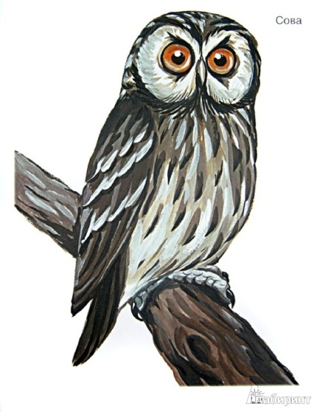
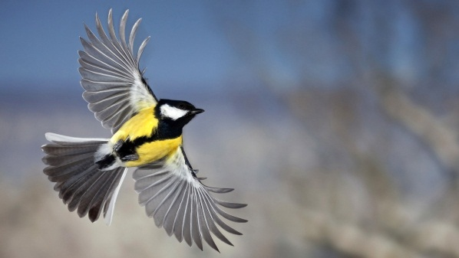
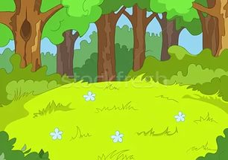
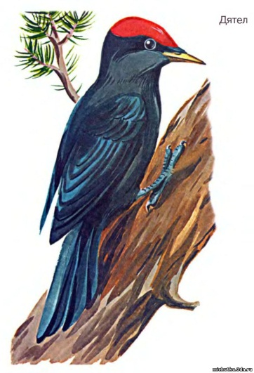
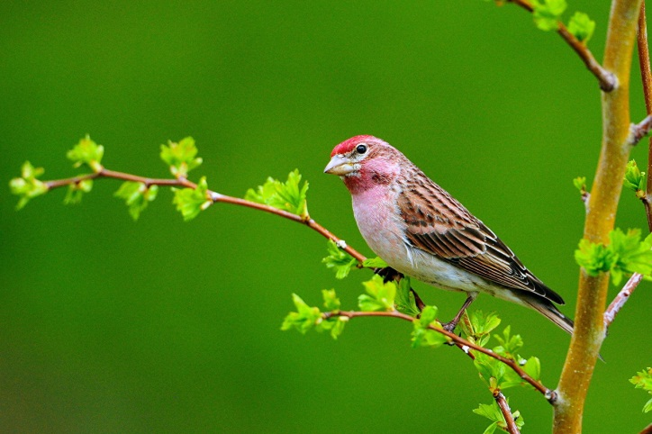
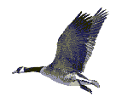
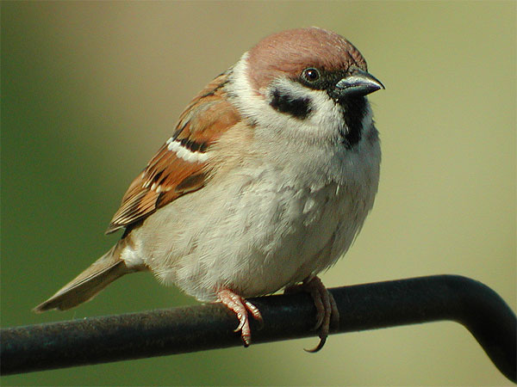
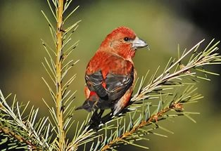
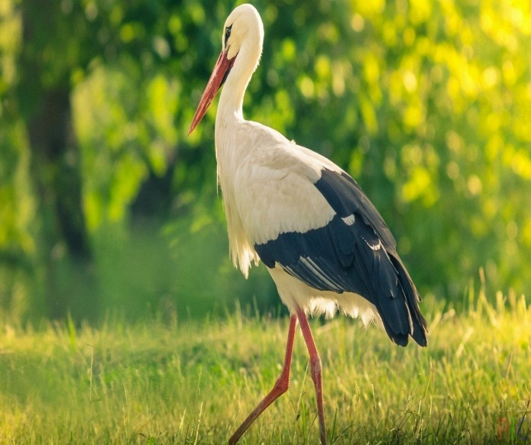
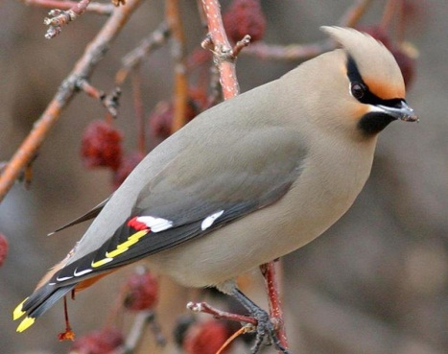
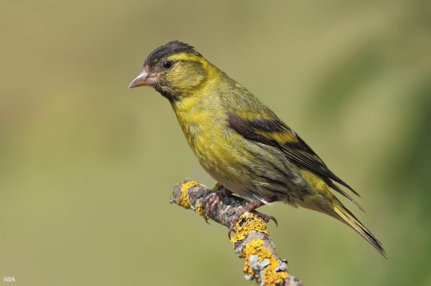
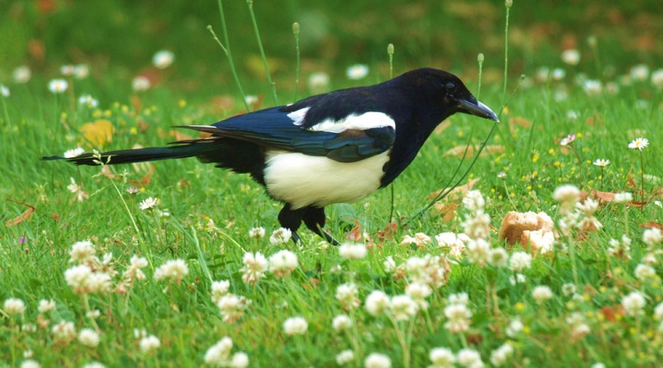
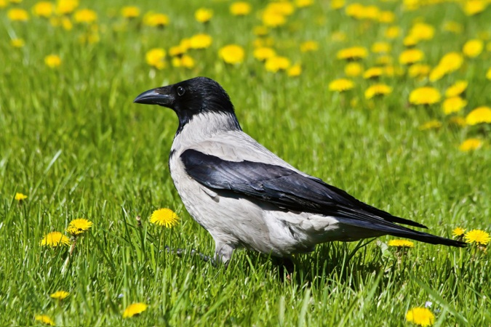
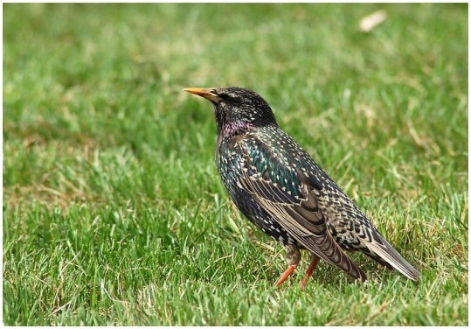
Эти удивительные птицы
Птичья школа

Slide 7
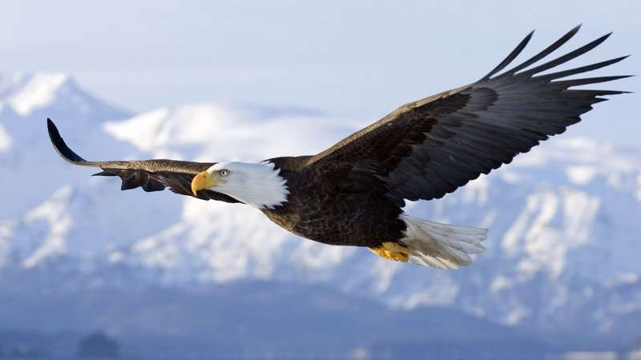
Кто такие птицы?
Нас называют животными, но тело наше покрыто перьями
Орёл

Slide 8
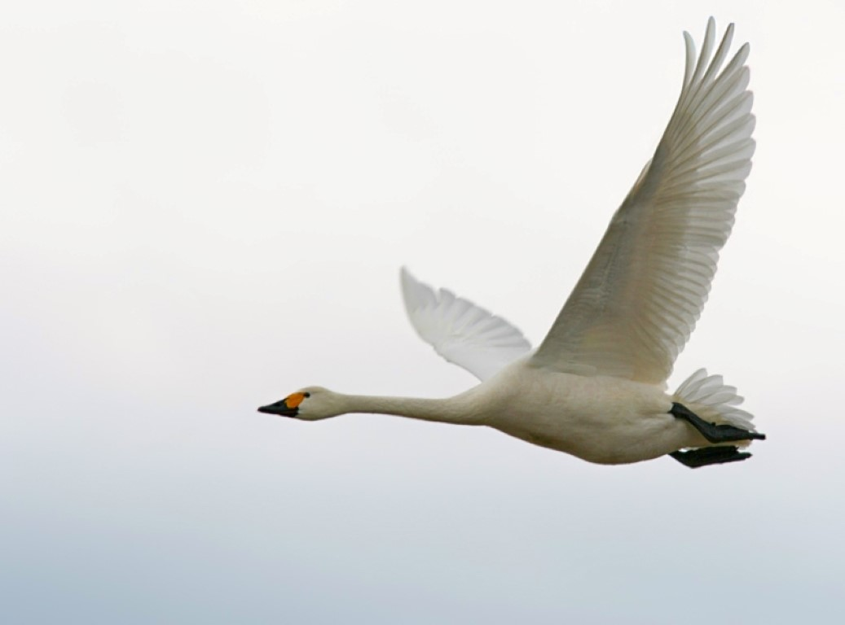
Почему птицы могут летать?
Мы, птицы, имеем совершенные летательные аппараты. Оперение, крылья и форма тела—всё приспособлено для полёта. У нас обтекаемая форма тела и мы легко скользим по воздуху. А ещё мы имеем большие, сильные летательные мышцы. Они позволяют долго работать крыльями. Я, лебедь-шипун, самая тяжёлая птица по весу- во мне 10 кг.
Кости у нас полые.
Лебедь-шипун

Slide 9
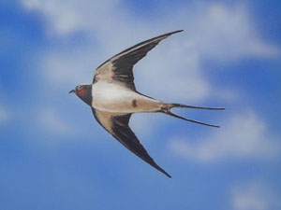
Крупные перья у нас, которые составляют основу оперения крыльев и хвоста, называются летательными перьями. Мы отталкиваемся от воздуха с помощью этих перьев и набираем высоту.
ласточка

Slide 10
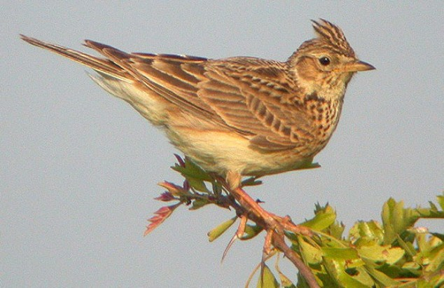
А сколько видов птиц на Земле?
Нас на Земле существует 9 000 видов птиц.
жаворонок

Slide 11
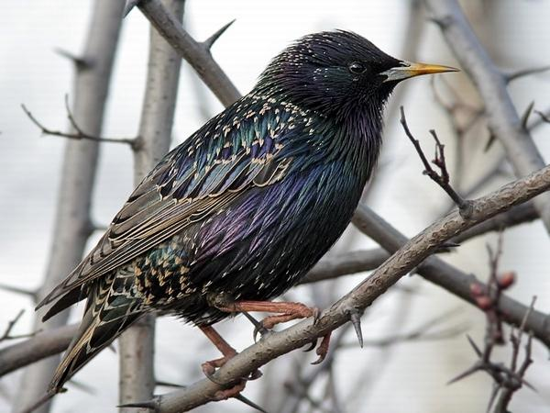
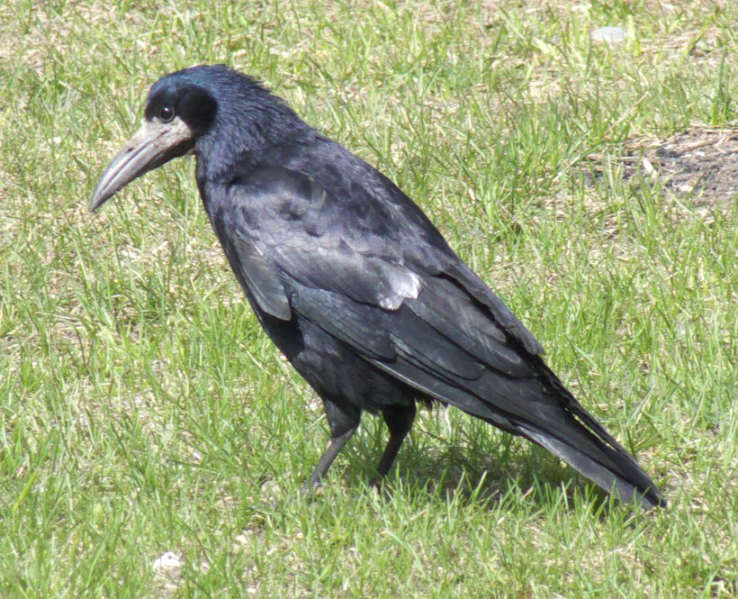
Для чего нужны перья птицам?
Все птицы имеют оперение. Одни перья согревают нас, а другие нужны нам для полёта. Перья у нас состоят из особого вещества-- кератина (как волосы и ногти у человека).
грач
скворец

Slide 12
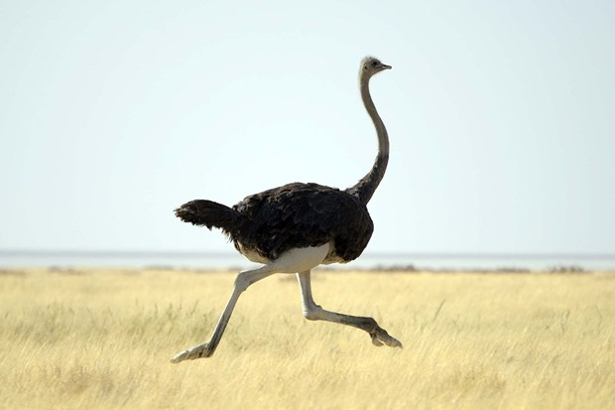
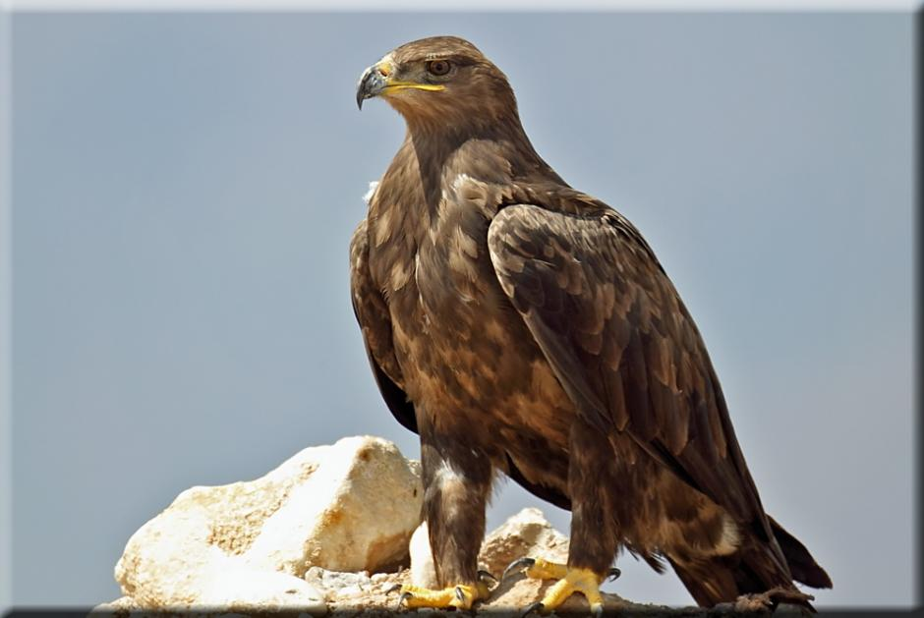
Почему птиц
называют животными?
Многие животные-четвероногие, а у нас передние конечности преобразованы в крылья. Крылья есть у всех птиц, даже
которые не умеют летать.
страус
орёл

Slide 13
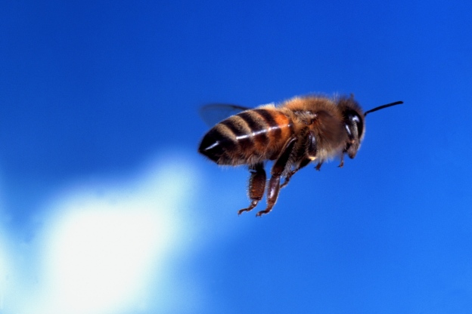
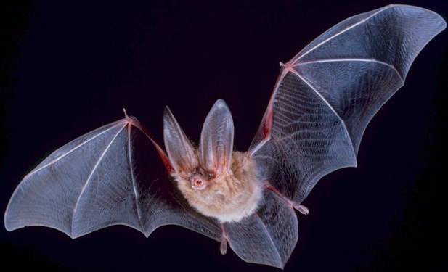
А какие животные,
как и птицы, могут летать?
Умеют летать многие насекомые. Мухи и мы, пчёлы. А среди млекопитающих летают летучие мыши.
пчела

Slide 14
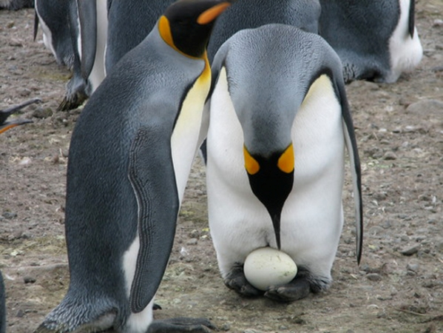
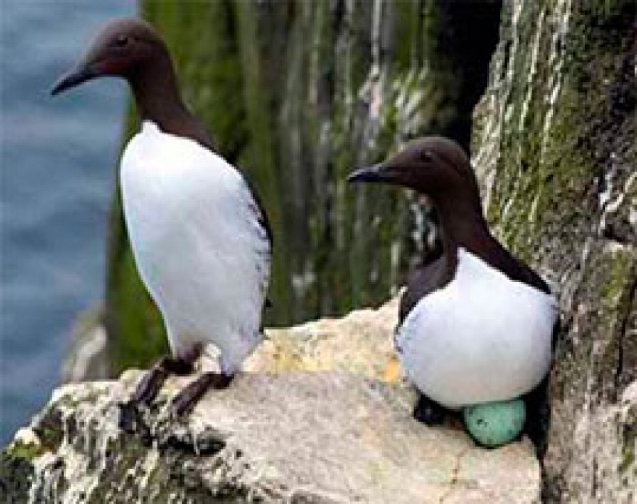
Млекопитающие рождают живых детёнышей.
А как поступают птицы? Почему?
Птицы откладывают яйца (одно или несколько), из которых затем вылупляются птенцы. Среди пингвинов—мы, самцы, согреваем единственное яйцо, поместив его себе на ноги и так продолжается почти два месяца. Самки в это время уходят в море кормиться.
пингвины
кайры

Slide 15
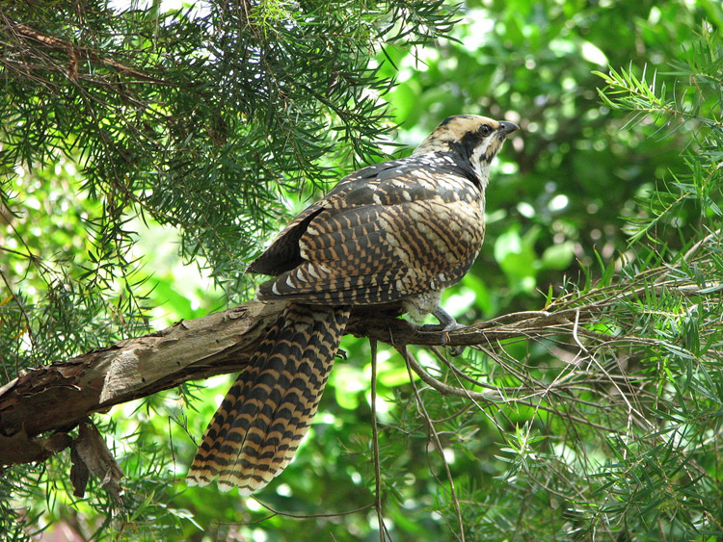
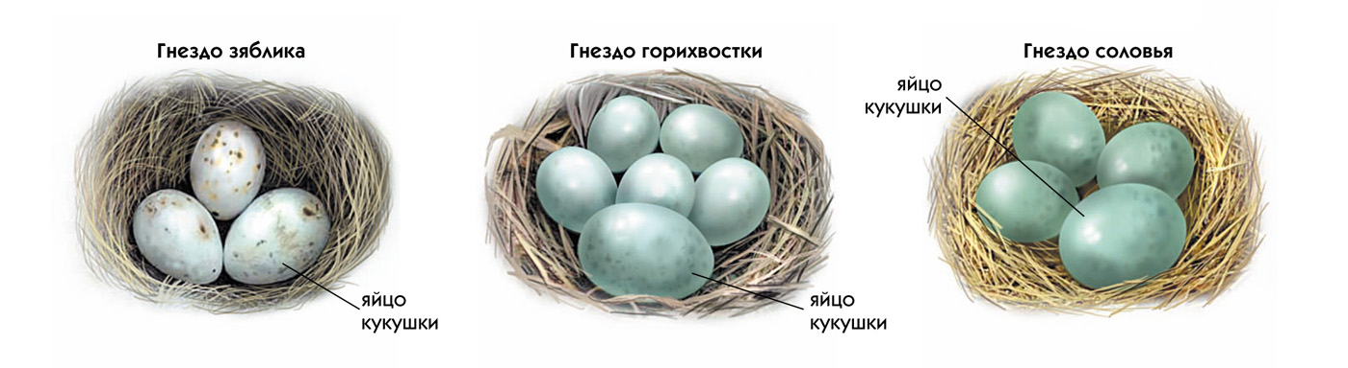
А я, кукушка, использую гнёзда других птиц напрокат. Свои яйца подкидываю в чужие гнёзда. Птицы принимают мои яйца за свои собственные и заботятся о них.
Появившийся кукушонок выталкивает из гнезда яйца своих приёмных родителей, чтобы они кормили только его одного. Вот такой хитрец!
кукушка

Slide 16
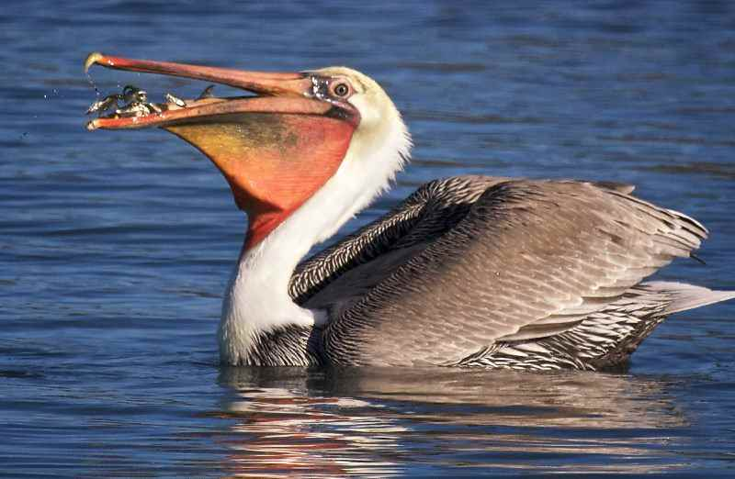
А какую роль выполняют клювы?
Клювы у нас твёрдые, а вот ротовая полость мягкая и нежная. Всё, что нужно птицам, мы выполняем с помощью клюва.
пеликан

Slide 17
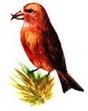
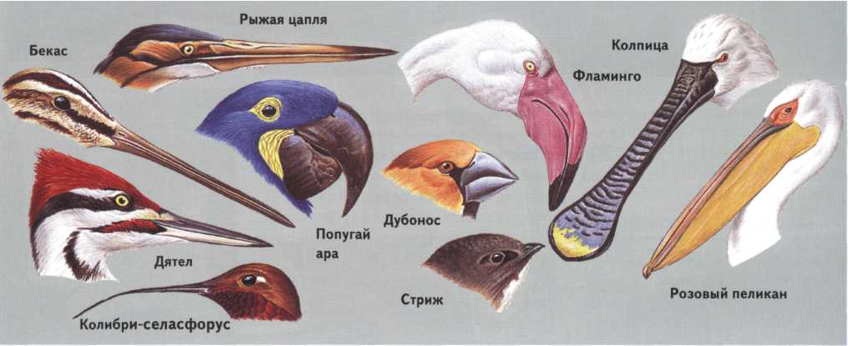
Зубов у нас, птиц, нет. Вот и приходится , прежде чем съесть пищу, её измельчать. Мы используем свой клюв, чтобы добывать, обрабатывать и переносить пищу.
клёст

Slide 18
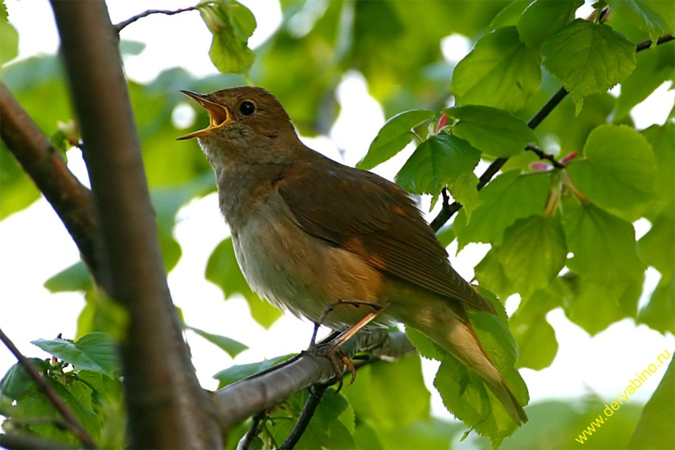
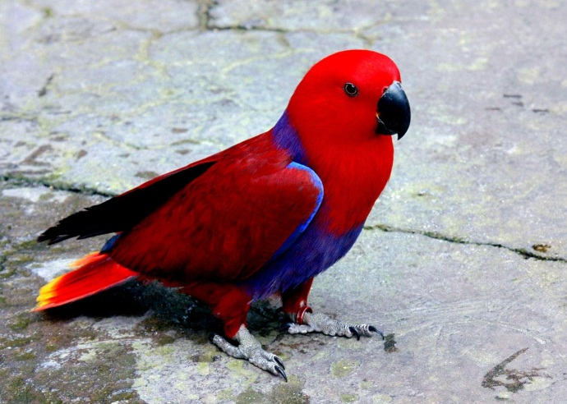
Что представляют птичьи песни?
Мы, соловьи, живём в густых зарослях. Но славимся своими необыкновенно красивыми трелями. Песни обычно поют самцы.
соловей
А мы, попугаи, можем даже копировать звуки и способны подражать человеческой речи.

Slide 19
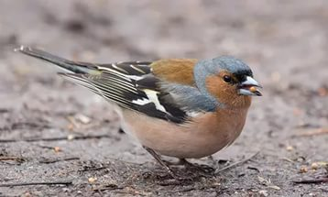
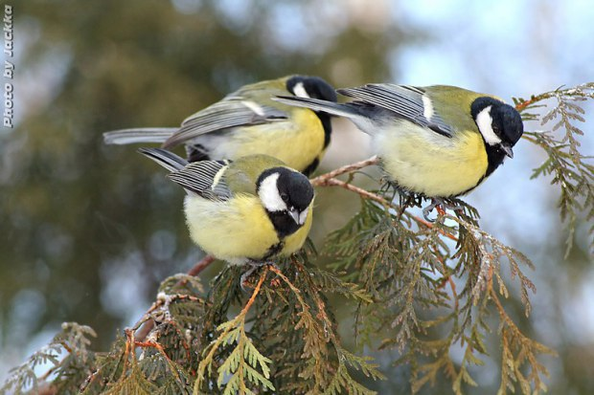
Для чего птицы издают голосовые сигналы?
Мы подаём сигналы-крики—это способ общения друг с другом. При помощи звука мы можем переговариваться на большом расстоянии.
зяблик
синицы

Slide 20
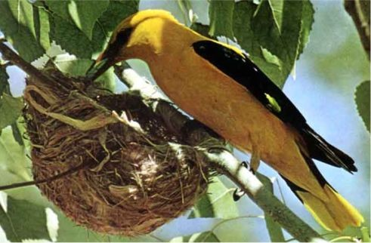
Какие бывают гнёзда у птиц?
Гнёзда у птиц бывают разные: и по форме, и по размеру. Вьём мы гнёзда и на деревьях, и на земле, и на скалах, и даже в дымовых отверстиях . Строим свои домики из разных материалов: веточек, прутьев. Всё это скрепляется нашей слюной и грязью. А чтобы птенцам было тепло, выстилаем пухом. .
иволга

Slide 21
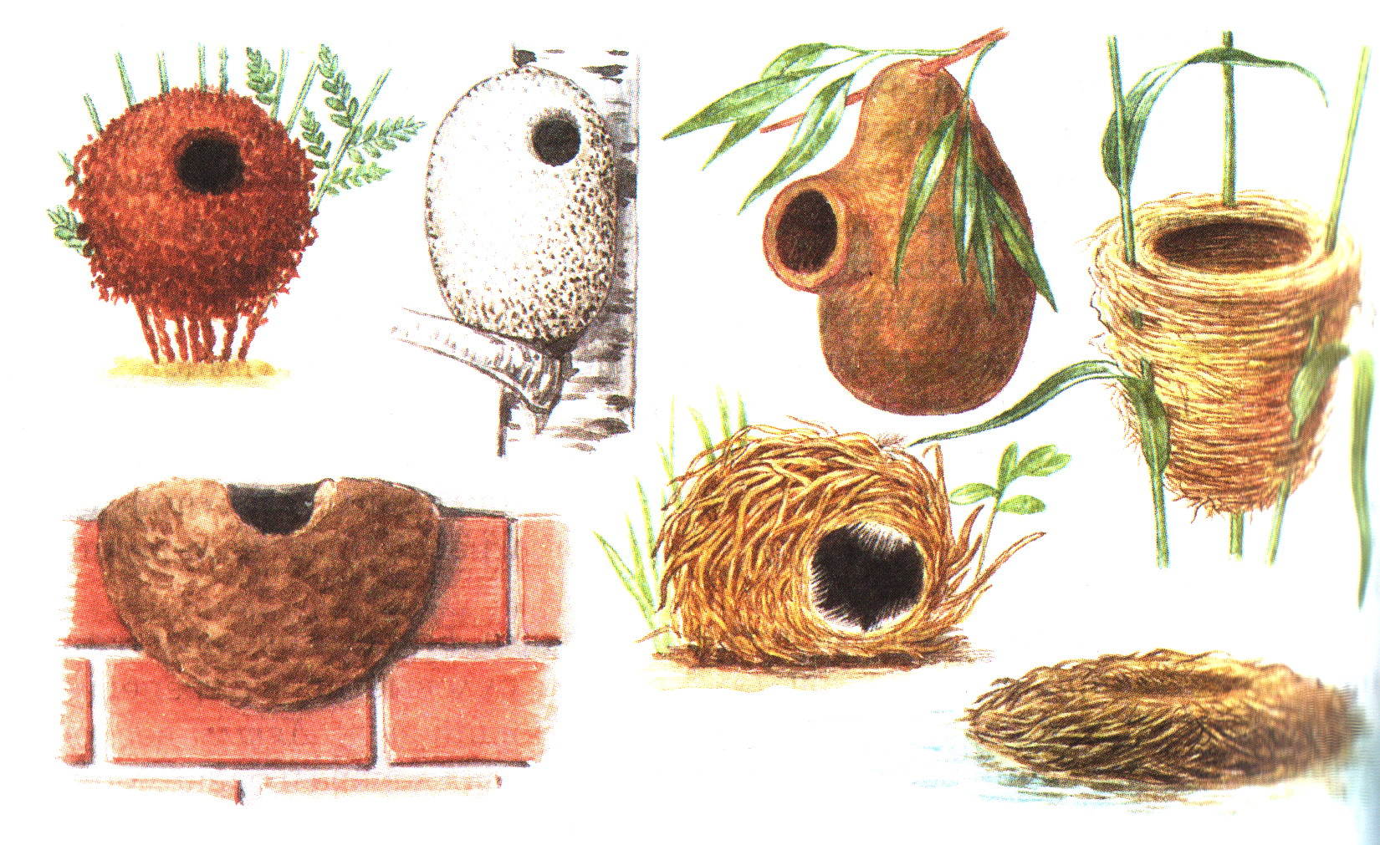
Каким птицам
принадлежат эти гнёзда?

Slide 22
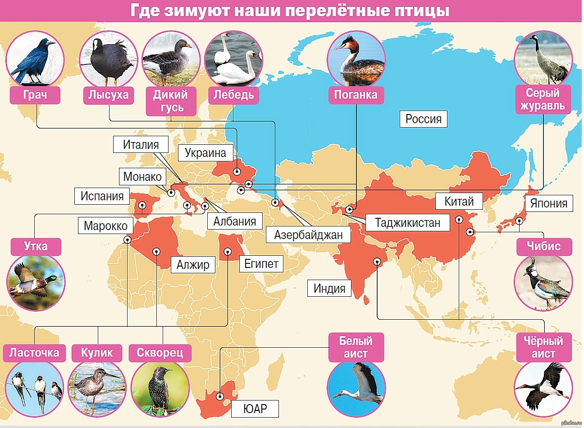

Slide 23
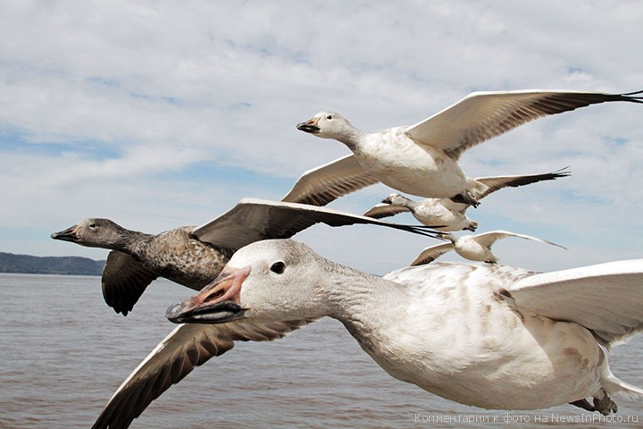
Почему птицы улетают на юг?
Улетая зимовать в тёплые страны, весной снова возвращаемся в родные места. Для безопасности мы летим большими стаями или клином. В полёте птицы меняются местами, летящие сзади тратят меньше сил на преодоление сопротивления воздуха и сберегают силы.

Slide 24
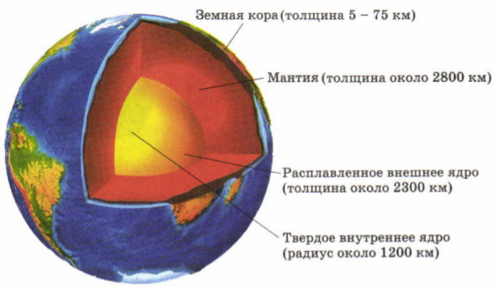
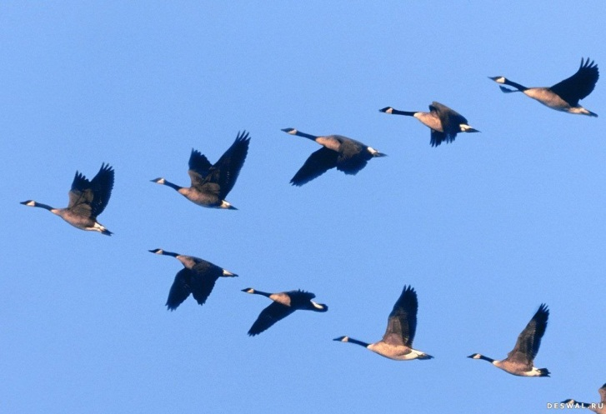


Как птицы находят
дорогу домой?
Учёные полагают, что птицы ориентируются , опираясь на строение Земли. Земное ядро состоит из расплавленного железа, которое обладает магнитными свойствами. Оно создаёт вокруг Земли особое поле. Это служит для птиц компасом.

Slide 25


Хищные птицы
орёл
ястреб
У нас, хищных птиц, превосходное зрение: в 8 раз острее, чем у человека. Клюв у нас, как режущий инструмент, ведь мы питаемся другими животными. А когтями мы ловим свою добычу.

Slide 26



Нелетающие птицы
А мы , страусы, птицы –нелетающие. Но мы умеем быстро бегать, скорость у нас достигает 100км/час. Наш рост 2.5 м. Крылья помогают нам держать равновесие при беге.
пингвины-Антарктида
страусы-
Африка
киви-
Новая Зеландия

Slide 27


Ночные птицы
Мы днём спим, а ночью охотимся. У нас отличное зрение и прекрасный слух. Мы умеем так вращать своей головой, что видим даже то, что происходит позади нас.
филин
сова

Slide 28



Водяные птицы
Мы обитаем рядом
с прудами, озёрами, болотами. В воде мы находим себе пропитание.
лебедь
фламинго
утки

Slide 29



Морские птицы
Мы обитаем там, где бушует океан с сильными ветрами. Мы. тупики, прекрасно плаваем и умеем летать. Мы постоянно качаемся на волнах, ныряем и ловим рыбу.
тупики
чайка
поморники

Slide 30


Полярные птицы
Мы, белые куропатки, обитаем в Арктике. Цвет своего оперения мы меняем по сезону.
А мы, пингвины, обитаем в Антарктике. Здесь круглый год земля покрыта снегом и льдом. Под кожей у нас толстый слой жира и плотный слой мелких перьев. Всё это помогает нам удерживать тепло.
белая куропатка
пингвины

Slide 31



Тропические птицы
Я, колибри, самая маленькая птичка на земле, питаюсь нектаром цветов. В этом помогает мне мой длинный, тонкий клюв.
У меня сильный, загнутый вниз клюв, а на голове роскошный хохол, который распускается в гневе или страхе.
Мы умные, весёлые и общительные птицы-попугаи.
У нас гибкие и ловкие пальцы ног. Крючковатый клюв помогает нам щёлкать орехи.
колибри
какаду
попугай

Slide 32
Вот и закончилось наше пребывание в гостях у птиц.
Я думаю, что вы много полезного и интересного узнали о жизни птиц. Пусть всегда для вас звучат радостные песни наших пернатых друзей. Берегите птиц!

Slide 33


